Slide 1
The Tools of Topological Data Analysis
Preview Tutorial
ATEE Plan

Slide 2
Contents
About me
Introduction on Lectures
Case study
Introduction on Tutorials
Q&A

Slide 3
About Me
中国人民大学计算机科学本科
UC San Diego Graduate Student in Computer Science
Research interests:
Data Mining (Graph/Sequential Data)
Natural Language Processing

Slide 4
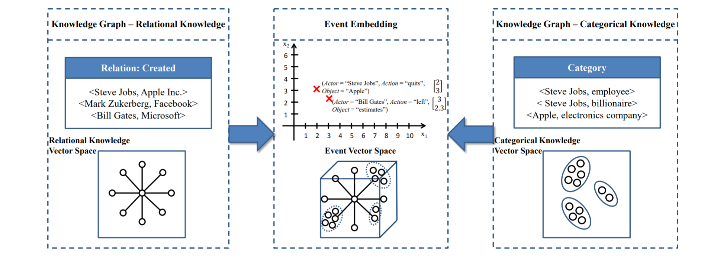
About Me – Event-driven Stock Prediction

Slide 5
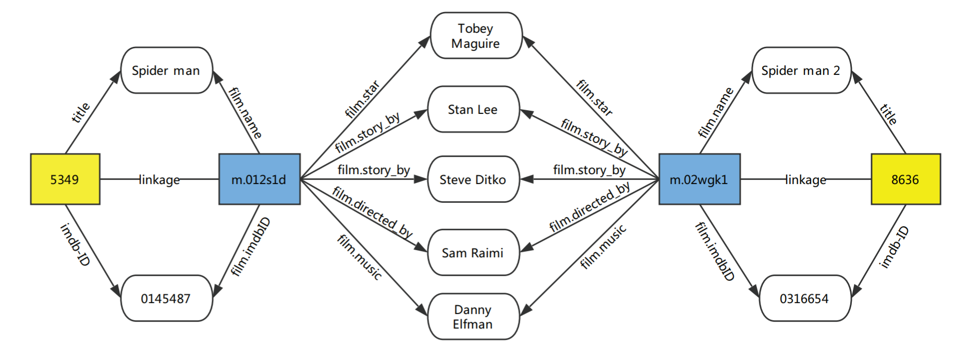
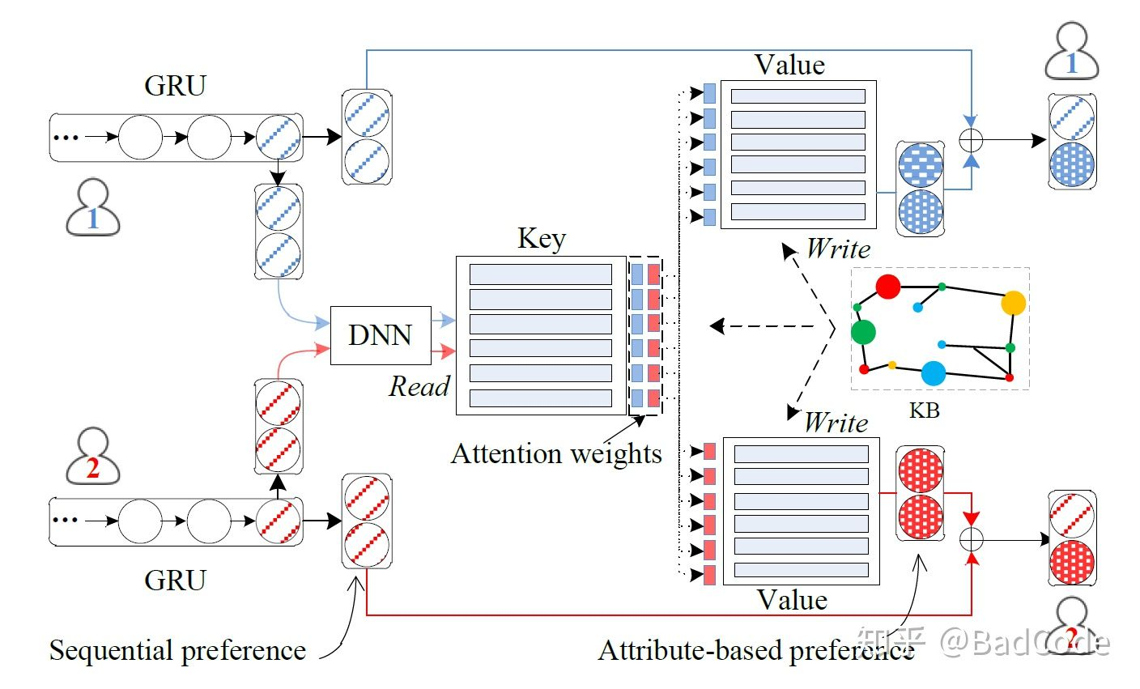
About Me – Knowledge-enhanced Recommender systems

Slide 6
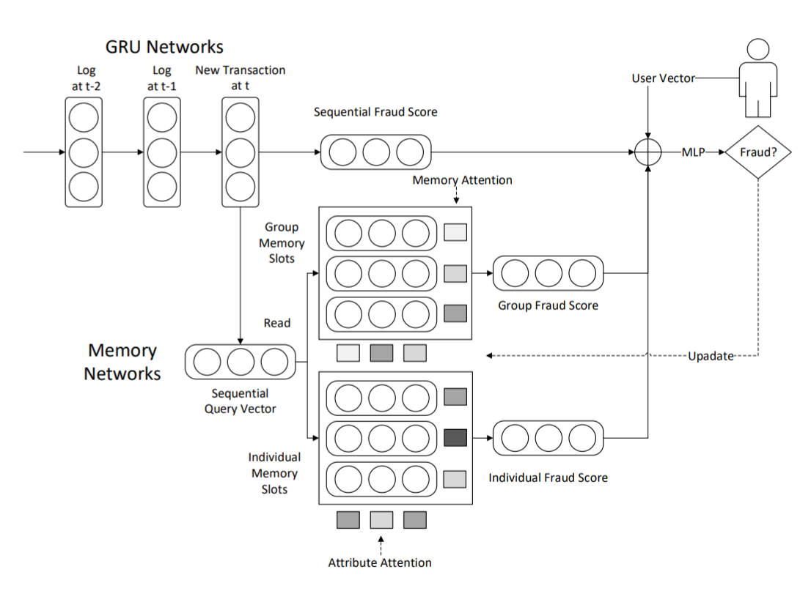
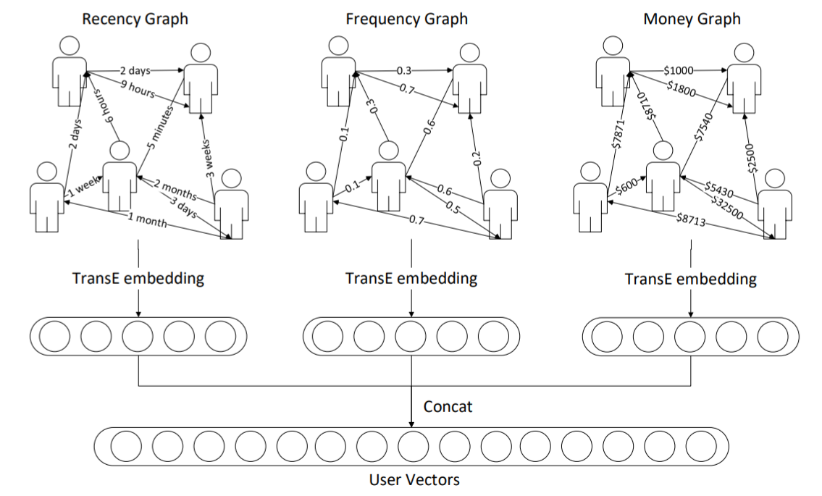
About Me -- Fraud Detection

Slide 7
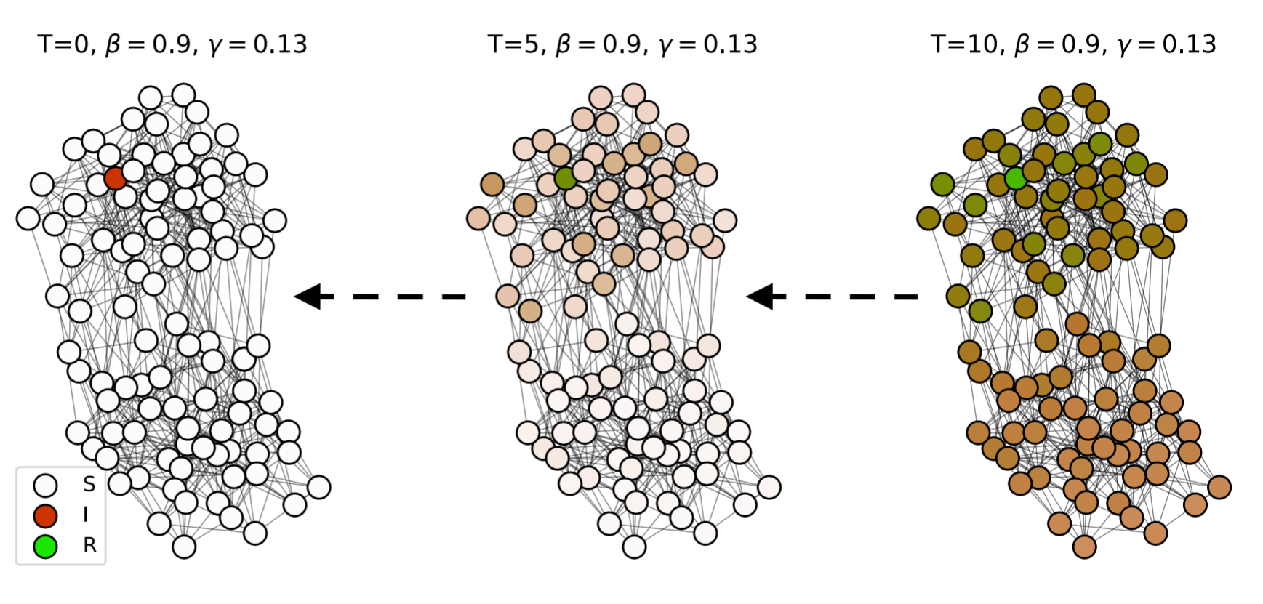
About Me – Patient zero of COVID19

Slide 8
About You
学历背景——年级 学校……
数学背景——代数 积分……
编程/软件背景（如果有）——语言 经历……
感兴趣的方向（如果有）——人工智能 深度学习……
其他（LaTeX……）

Slide 9
Introduction on Lectures
Week 1
Topological Data Analysis
Metric Spaces / Concepts
Week 2
Research Reports
Persistent Homology
TDA Applications

Slide 10
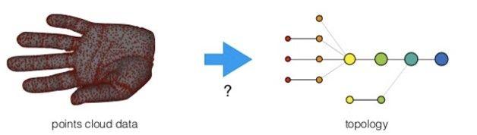
Case Study
如何刻画一只手？

Slide 11
Case Study
手上任意两个点之间有距离 => 距离矩阵/Metric Space
每个人的手都不一样 => 数据形变/失真
手不是个规则的形状 => 多边形或图逼近
需要知道那么多信息吗？

Slide 12
Case Study
手上任意两个点之间有距离 => 距离矩阵/Metric Space
每个人的手都不一样 => 数据形变/失真
手不是个规则的形状 => 多边形或图逼近
需要知道那么多信息吗？
TDA：压缩数据，用有限的点和边表示大量数据，并保留数据重要特征

Slide 13
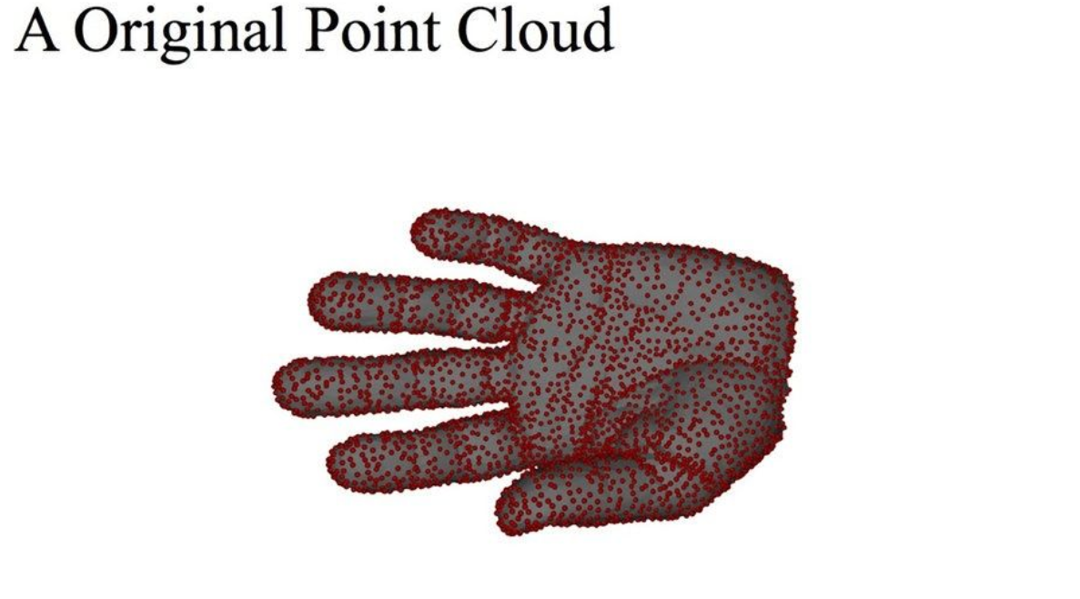
Case Study
如何对手上的点进行划分？
投影
密度计算
中心度计算

Slide 14
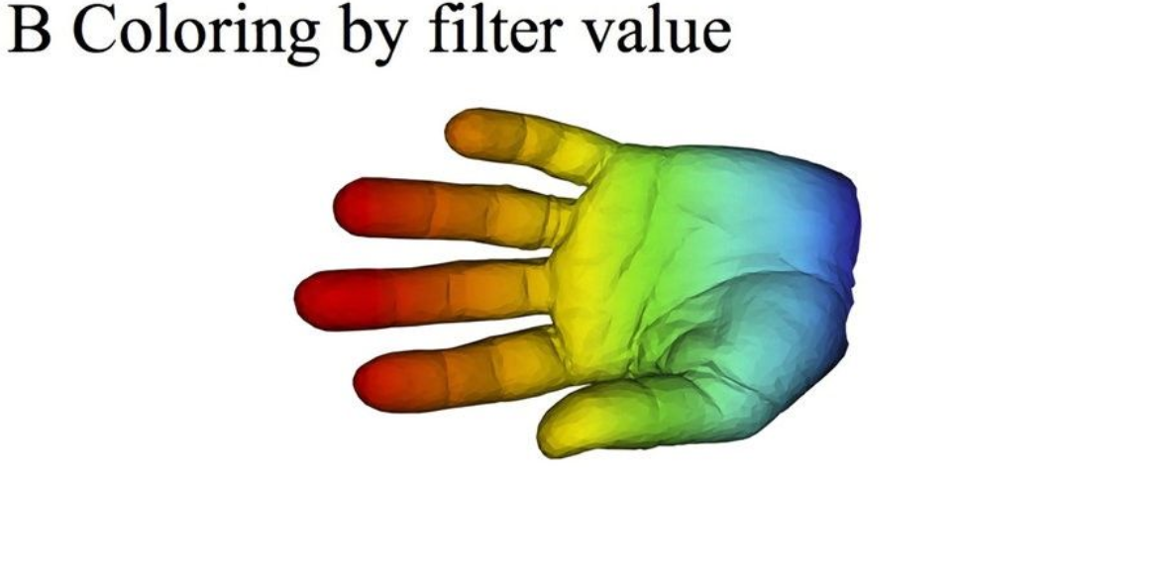
Case Study
中心度计算
似乎没减少信息？

Slide 15
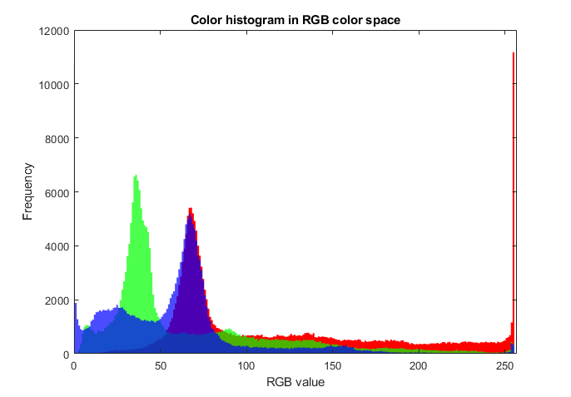
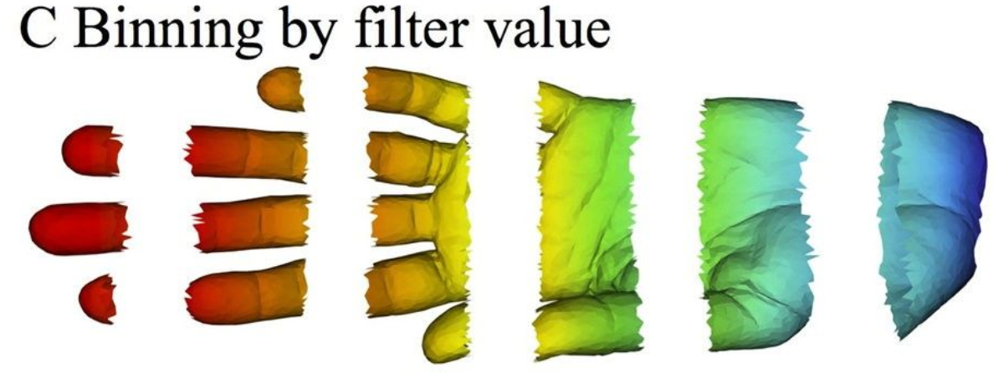
Case Study
按照值大小分桶

Slide 16
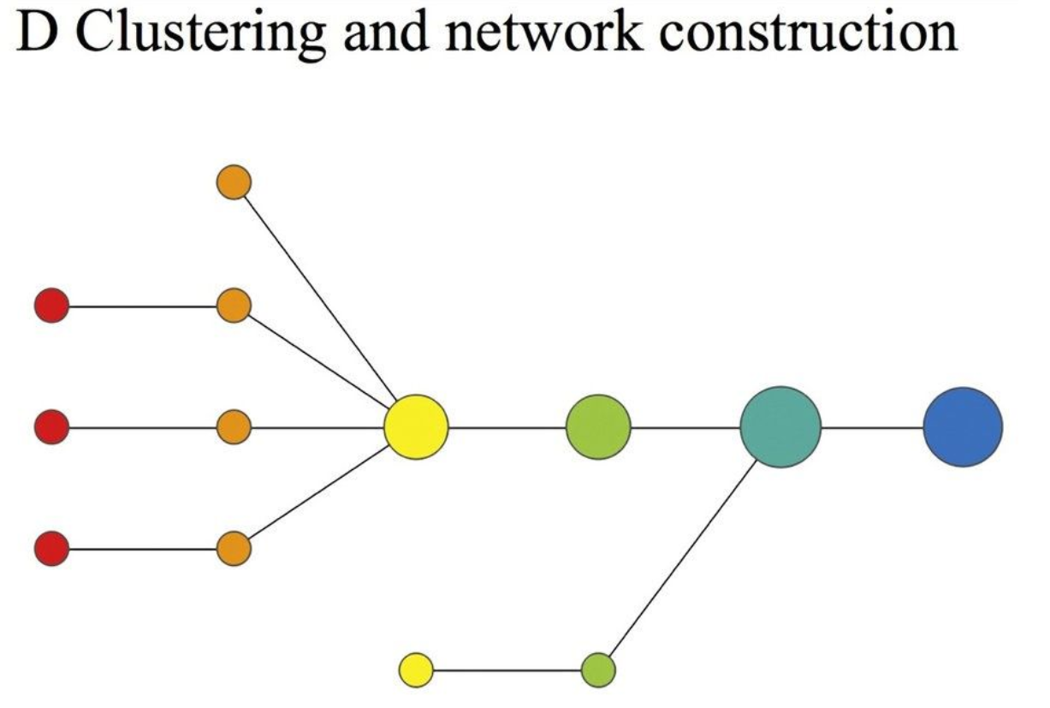
Case Study
把桶变成点

Slide 17
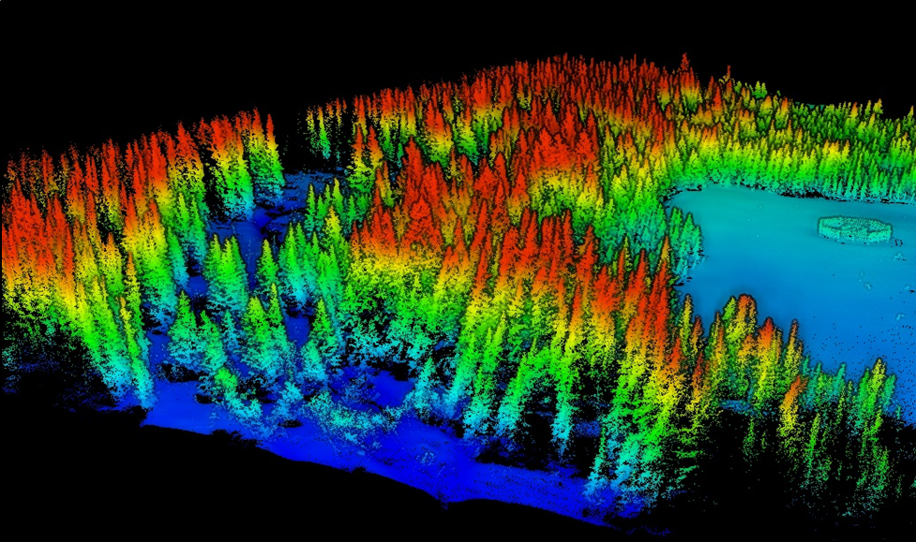
Case Study

Slide 18
Introduction on Tutorials
40min: 教授课概述
20min: 教授课习题（如果有）
60min: 内容扩展&quiz
15min: 应用案例分析
~30min: 论文导读/编程工具实操/进一步内容扩展

Slide 19
Q&A

